Slide 1
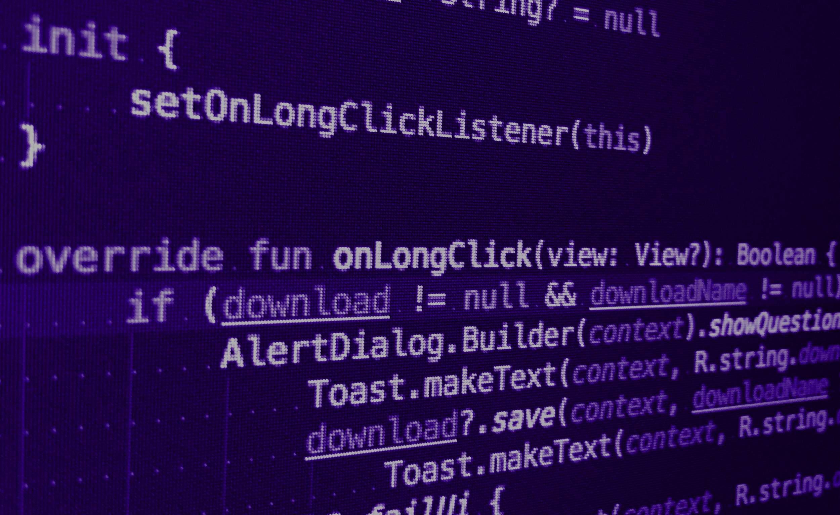

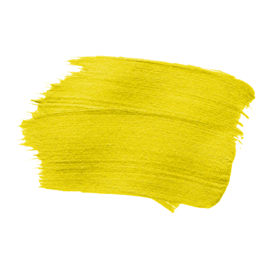

Maven & NPM
CPE - 2021

Slide 2
Maven & NPM

Slide 3




Maven
Gestionnaire de build et de dépendances Java
Maven
2
3
> mvn clean verify
Télécharge les librairies
Build le code
1
4
Détruit les dossiers /target
Teste et valide

Slide 4
Maven
Gestionnaire de build et de dépendances
Le pom.xml: (Project Object Model)
Projet
Dépendances
<groupId>fr.takima.training</groupId> <artifactId>sample-application</artifactId> <version>0.0.1-SNAPSHOT</version> <packaging>jar</packaging> <name>sample-application</name> <description>Demo project for Spring Boot</description>
<dependencies> <dependency> <groupId>org.postgresql</groupId> <artifactId>postgresql</artifactId> </dependency> </dependencies>

Slide 5
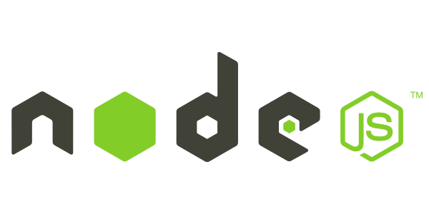


Node.js & NPM
Gestionnaire de build et de dépendances Javascript
Moteur Javascript
CLI
Registre
Gestionnaire de dépendances
cf: package.json

Slide 6

Maven & NPM
À retenir
Langage de base | Java (Kotlin, Scala, …) | Javascript (Ecmascript, Coffee, Typescript)
Moteur | JVM | Node.js
Gestionnaire de build et de dépendance |  | NPM (Alternative: yarn)
Une commande à retenir | mvn clean verify | npm install / npm run ...

Slide 7
CI/CD
À la main
$ ssh user@server
$ docker pull
$ docker restart
$ docker build -t backend
$ docker push
$ mvn clean verify
Backend
Build
Tests
Package
Deploy
Commit
Build
Tests
Package
Deploy
Frontend
$ git commit -am “Feature X”
$ npm install
$ npm run test
$ npm run build
$ ssh user@server
$ docker pull
$ docker restart
$ docker build -t frontend
$ docker push

Slide 8
Enough speaking.
Take me to the code !
http://bit.ly/2Mkmazd
Maven & NPM

